Slide 1
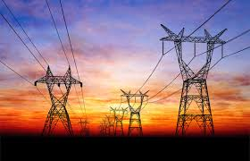
PROJE VE YAPIM ŞUBE MÜDÜRLÜĞÜ
KUVVETLİ AKIM
ELEKTRİK KUVVETLİ AKIM TESİSLERİ YÖNETMELİĞİ
PROJE VE YAPIM ŞUBE MÜDÜRLÜĞÜ

Slide 2
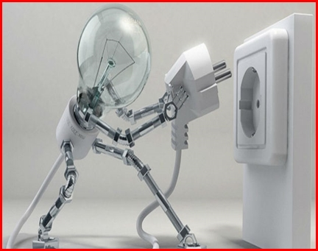
PROJE VE YAPIM ŞUBE MÜDÜRLÜĞÜ
Kuvvetli Akım Tesisatı Nedir?
Elektrik tesisatında motor ve aydınlatma kısmı için kullanılan kaynak yapılarına verilen genel ada kuvvetli akım tesisatı denilmektedir.
Hepimizin bildiği üzere ülkemizde kuvvetli akım tesisatları 220V gerilim ve 50Hz frekans ile çalışmaktadır.
PROJE VE YAPIM ŞUBE MÜDÜRLÜĞÜ

Slide 3
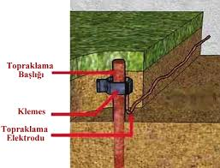
PROJE VE YAPIM ŞUBE MÜDÜRLÜĞÜ
TOPRAKLAMA
Topraklama
Topraklama, bir elektrik cihazında kazara meydana gelebilecek izolasyon hatalarında metal gövdenin elektriklenmesini önlemek amacıyla bir iletken yardımıyla bu gövdenin toprağa bağlanmasıdır.
Bu durumda topraklama hem kaçak akımı toprağa akıtır hem de otomatik sigorta yardımı ile devreyi keserek oluşabilecek bir tehlikeye karşı can ve mal güvenliğini sağlar
PROJE VE YAPIM ŞUBE MÜDÜRLÜĞÜ

Slide 4
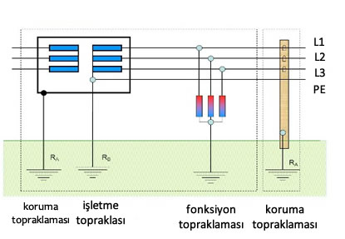
PROJE VE YAPIM ŞUBE MÜDÜRLÜĞÜ
Topraklama Çeşitleri
Koruma topraklaması
İşletme topraklaması
Fonksiyon topraklaması
Yıldırımın etkilerine karşı topraklama
PROJE VE YAPIM ŞUBE MÜDÜRLÜĞÜ

Slide 5
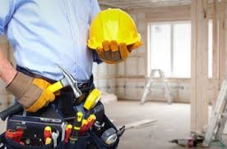
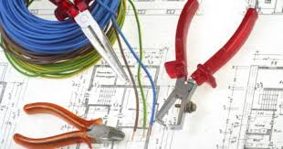
PROJE VE YAPIM ŞUBE MÜDÜRLÜĞÜ
AYDINLATMA VE PRİZ DEVRE ELEMANLARI
Fişler
Bir elektrikli cihaz veya uzatma kablosu iletkenlerinin bağlandığı, kontakları aracılığıyla prizden elektrik enerjisi alınmasını sağlayan gereçtir.
Fiş gövdesi bakalit, sert PVC, termoplastikten yapılmaktadır. Fiş kontakları pirinçten yapılmaktadır.
Kullanım yerlerine göre;
Monofaze
Trifaze
Enerji Alış şekillerine Göre;
Erkek fiş
Dişi fiş
PROJE VE YAPIM ŞUBE MÜDÜRLÜĞÜ

Slide 6
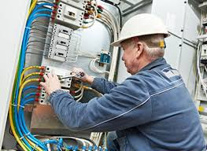
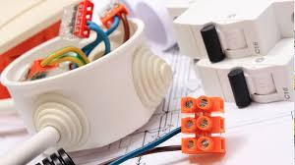
PROJE VE YAPIM ŞUBE MÜDÜRLÜĞÜ
Prizler
Elektrik cihazlarına, fiş aracılığı ile enerji alınması için kullanılan araçtır. Dış çerçevesi sert PVC madde, bakalit veya termoplastik malzemeden yapılmıştır, kontak yuvaları düzeneği, yanmaz özellikli PVC veya porselen malzemedendir.
Kullanım Yerlerine Göre;
sıva altı
sıva üstü
etanş (antigron) seyyar
Yapıları Bakımından;
Normal
Topraklı
Ups
Üç fazlı
Telefon
Data
Müzik yayın
TV prizi
PROJE VE YAPIM ŞUBE MÜDÜRLÜĞÜ

Slide 7
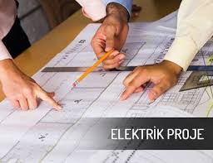
PROJE VE YAPIM ŞUBE MÜDÜRLÜĞÜ
Duylar
Elektrik ampulünün takıldığı bakır veya pirinçten yivli yere verilen bir addır. İletken kısımları genellikle pirinçten yapılır ve anahtardan gelen iletken, mutlaka duyun orta (iç) kontak kısmına bağlanır
Kullanım Yerlerine Göre;
Asma duy
Tavan duy
Duvar duy
Bahçe duy
Donanma duy
Braçol duy
PROJE VE YAPIM ŞUBE MÜDÜRLÜĞÜ

Slide 8
PROJE VE YAPIM ŞUBE MÜDÜRLÜĞÜ
Lambalar (Ampul)
Elektrik enerjisini ışık enerjisine çeviren gereçlere lamba veya ampul adı verilir.
Lamba Çeşitleri
Akkor flamanlı
Floresan
Civa buharlı
Sodyum buharlı
Metal buharlı
Halojen
Neon
Led lambalar
PROJE VE YAPIM ŞUBE MÜDÜRLÜĞÜ

Slide 9
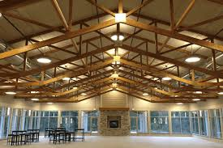
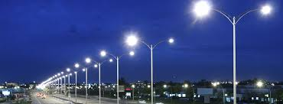
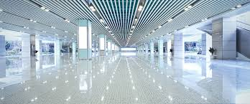
PROJE VE YAPIM ŞUBE MÜDÜRLÜĞÜ
Armatürler
Lambaların bir veya birden çoğunu bünyesinde taşıyan onlara dekoratif bir görünüm veren ve bazen de olumsuz dış etkilerden koruyan aydınlatma araçlarıdır.
Armatür Çeşitleri
Floresan armatürler
Etanş armatürler
Bahçe aydınlatma armatürleri
Dış aydınlatma armatürleri
Atölye aydınlatma armatürleri
Dekoratif iç aydınlatma armatürleri
Bina acil çıkış gösteren armatürler
PROJE VE YAPIM ŞUBE MÜDÜRLÜĞÜ

Slide 10
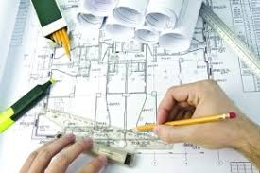
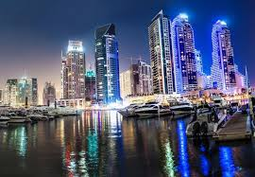
PROJE VE YAPIM ŞUBE MÜDÜRLÜĞÜ
Aydınlatma Kontrol Elemanları
Anahtarlar
Adi (tek kutuplu)
Komitatör (iki alıcıya ayrı ayrı kumanda eden)
Vaviyen (bir alıcıya iki ayrı yerden kumanda eden)
Dimmer (elektronik ayarlı)
Merdiven Otomatiği
Darbe Akımlı Röle (İmpuls Röle)
Zaman Saati
Sensörler
PROJE VE YAPIM ŞUBE MÜDÜRLÜĞÜ

Slide 11
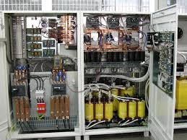
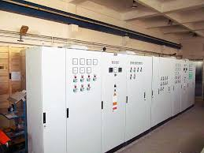
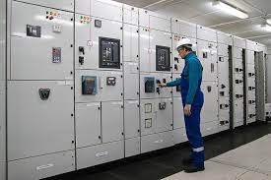
PROJE VE YAPIM ŞUBE MÜDÜRLÜĞÜ
DAĞITIM TABLOLARI, KUMANDA VE KORUMA DEVRE ELEMANLARI
Dağıtım Tabloları
Binalarda elektrik dağıtımı; kolay, güvenli ve kesintisiz bir şekilde dağıtım tablosu aracılığı ile yapılmaktadır. Dağıtım tabloları, bağlı oldukları tesisata enerji dağıtırken tesisatın ve tesisatı kullanan kişilerin güvenliklerini sağlayıcı koruma elemanlarını da üzerinde bulundurur.
Çeşitleri
MCC tabloları (motor kontrol tabloları)
DDC panoları (kumanda devreleri tabloları)
Aydınlatma tabloları
Kuvvet dağıtım tabloları
Şantiye tabloları
PROJE VE YAPIM ŞUBE MÜDÜRLÜĞÜ

Slide 12
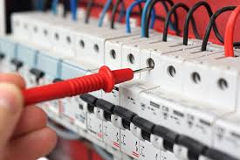
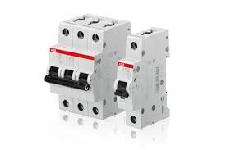
PROJE VE YAPIM ŞUBE MÜDÜRLÜĞÜ
Sigortalar
Devreye seri bağlanan, besleme hatlarını ve bağlı bulunduğu alıcıları aşırı yüklere, kısa devre akımlarına, bunları kullanan insanları, kullanıldıkları işletmeleri de olabilecek kazalara karşı korumak amacıyla kullanılan koruyucu devre elemanıdır. Akım değerleri kullanılacak alıcılara uygun seçilmelidir.
Çeşitleri
Anahtarlı otomatik sigortalar,
Buşonlu sigortalar
NH (bıçaklı) sigortalar
Yüksek gerilim sigortaları
Cam sigortalar
Direnç sigortalar
Fişli sigortalar
Sofit (oto sigortası) sigortalar
PROJE VE YAPIM ŞUBE MÜDÜRLÜĞÜ

Slide 13
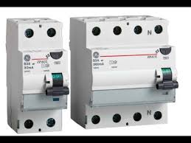
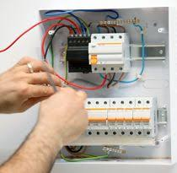
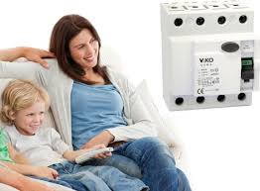
PROJE VE YAPIM ŞUBE MÜDÜRLÜĞÜ
Kaçak Akım Koruma Röleleri (Diferansiyel)
Gerilimli bir iletkenin bir gövdeye yalıtım hatası sonucu temas etmesi ile toprağa akan akıma “toprak kaçak akımı” denir.
Kaçak akım koruma rölesinin görevi bir yalıtım hatasından kaynaklanan In hata akımı olduğu anda devreyi kesip o hata akımına maruz kalabilecek bir insanın hayatını kurtarmaktır.
30 mA hassasiyetindeki kaçak akım koruma rölesi insan hayatını korumaya yönelik kullanılır.
300 mA hassasiyetindeki kaçak akım koruma rölesi büyük ölçüdeki bir yalıtım hatasının oluşturduğu yangın riskini engellemeye yönelik kullanılır.
PROJE VE YAPIM ŞUBE MÜDÜRLÜĞÜ

Slide 14
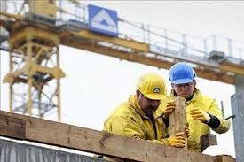
PROJE VE YAPIM ŞUBE MÜDÜRLÜĞÜ
Diğer Pano İçi Malzemeleri
Röleler
Şalterler
Yük Şalteri
Pako (paket) Şalter
Buton Tipi ve Çevirmeli Motor Koruma Şalteri
Termik Manyetik Şalter
Nihayet (sınır) Şalteri
Selenoidler
Kontaktörler
PROJE VE YAPIM ŞUBE MÜDÜRLÜĞÜ

Slide 15
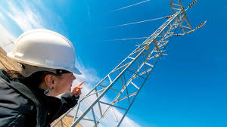
PROJE VE YAPIM ŞUBE MÜDÜRLÜĞÜ
ELEKTRİK KUVVETLİ AKIM TESİSLERİ YÖNETMELİĞİ
BİRİNCİ BÖLÜM
Amaç, Kapsam, Dayanak,
Uygulama ve Tanımlar
Amaç ve kapsam
Bu Yönetmelik, Elektrik Kuvvetli Akım Tesislerinin kurulmasının, işletilmesinin ve bakımının, can (insan hayatı) ve mal emniyeti bakımından güvenlikle yapılmasına ilişkin hükümleri kapsar.
Dayanak
Bu Yönetmelik, 3154 sayılı Enerji ve Tabii Kaynaklar Bakanlığı'nın Teşkilat ve Görevleri Hakkında Kanunun 28 inci maddesine göre hazırlanmıştır.
PROJE VE YAPIM ŞUBE MÜDÜRLÜĞÜ

Slide 16
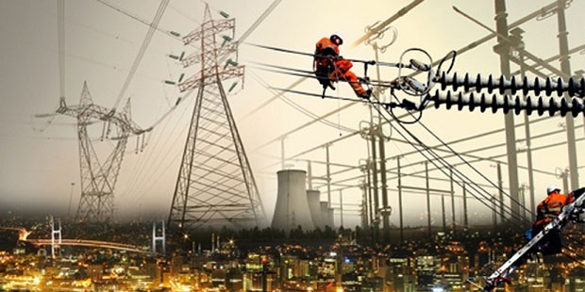
PROJE VE YAPIM ŞUBE MÜDÜRLÜĞÜ
Uygulama
Bu Yönetmelik yeni kurulacak tesislere ve kurulu tesislerde değişikliğe uğrayacak kısımlara uygulanır.
Tanımlar
*Genel tanımlar
*Elektrik tesislerinde aşırı gerilimlere ilişkin tanımlar
*Hava hatlarına ilişkin tanımlar
*Kablo Şebekelerine ilişkin tanımlar
olmak üzere dörde ayrılmıştır.
PROJE VE YAPIM ŞUBE MÜDÜRLÜĞÜ

Slide 17
PROJE VE YAPIM ŞUBE MÜDÜRLÜĞÜ
Uygulama
Bu Yönetmelik yeni kurulacak tesislere ve kurulu tesislerde değişikliğe uğrayacak kısımlara uygulanır.
Tanımlar
*Genel tanımlar
*Elektrik tesislerinde aşırı gerilimlere ilişkin tanımlar
*Hava hatlarına ilişkin tanımlar
*kablo şebekelerine ilişkin tanımlar
olmak üzere dörde ayrılmıştır.
PROJE VE YAPIM ŞUBE MÜDÜRLÜĞÜ

Slide 18
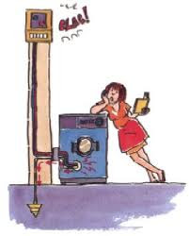
PROJE VE YAPIM ŞUBE MÜDÜRLÜĞÜ
İKİNCİ BÖLÜM
Kuvvetli akım tesislerinin güvenliği
Kuvvetli akım tesisleri her türlü işletme
durumunda, cana ve mala herhangi bir zarar
vermeyecek ve tehlike oluşturmayacak bir
biçimde yapılmalıdır.
Herhangi bir kimsenin dikkatsizlikle de olsa yaklaşabileceği uzaklıktaki kuvvetli akım tesislerinin gerilim altındaki bölümlerine dokunulması olanaksız olmalıdır.
PROJE VE YAPIM ŞUBE MÜDÜRLÜĞÜ

Slide 19
PROJE VE YAPIM ŞUBE MÜDÜRLÜĞÜ
Elektromanyetik alanlara karşı duyarlı tesislerin gözetilmesi
Enerji tesislerinin oluşturdukları rahatsız edici elektrik ve manyetik alanlar müsaade edilen sınırlar içinde kalacak şekilde zayıflatılmalı ve yüksek harmoniklerden temizlenmiş olmalıdır.
Doğanın korunması
Tesislerin tasarımlanmasında ve yapımında, teknik ve ekonomik bakımlardan birbirine çok yakın birkaç çözümün bulunması durumunda, bunlar arasından doğaya en az zarar veren çözüm seçilmelidir.
PROJE VE YAPIM ŞUBE MÜDÜRLÜĞÜ

Slide 20
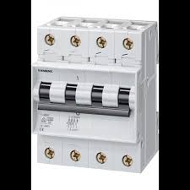
PROJE VE YAPIM ŞUBE MÜDÜRLÜĞÜ
ÜÇÜNCÜ BÖLÜM
Topraklamalar, Koruma Yöntemleri, Sigorta,
Minyatür Kesici ve Kesiciler
Topraklamalar ve koruma yöntemleri
Elektrik kuvvetli akım tesislerinin topraklanmasında Elektrik Tesislerinde Topraklamalar Yönetmeliği hükümleri uygulanır.
Sigorta, minyatür kesici ve kesiciler
Tesislerdeki elektrik donanımlarının aşırı akımlara karşı korunması genel kural olarak sigortalarla ya da kesicilerle yapılacaktır. Üzerine tel sarılarak köprülenmiş veya yamanmış sigortalar asla kullanılmamalıdır.
PROJE VE YAPIM ŞUBE MÜDÜRLÜĞÜ

Slide 21
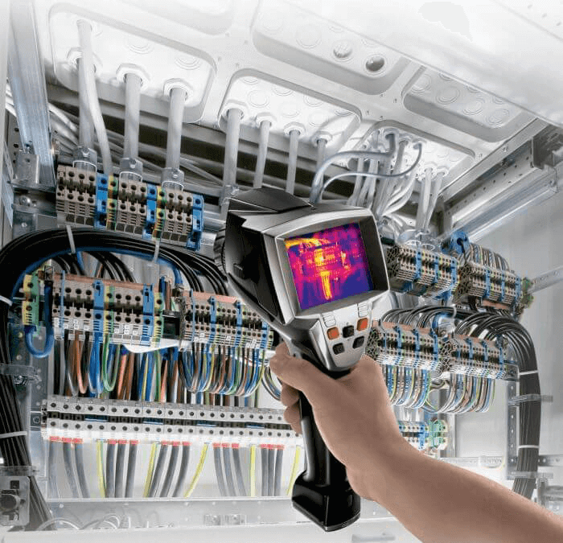
PROJE VE YAPIM ŞUBE MÜDÜRLÜĞÜ
DÖRDÜNCÜ BÖLÜM
Kuvvetli Akım Elektrik Aygıtları
Aygıtların sürekli yük altında ısınması
Kuvvetli akım elektrik aygıtları ve bunların bağlantı elemanları, anma akımı ile sürekli yüklenmeleri durumunda ilgili standartlarda yer alan sıcaklık artışı deneylerinde belirtilen en fazla sıcaklık artışlarını aşmayacak biçimde yapılmalı ve düzenlenmelidir.
KABLO SICAKLIK ÖLÇÜMÜ
PROJE VE YAPIM ŞUBE MÜDÜRLÜĞÜ

Slide 22
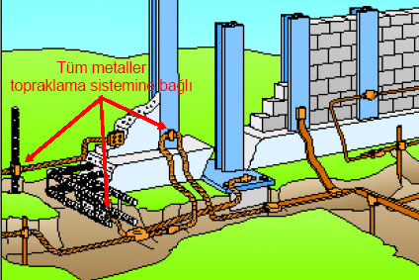
PROJE VE YAPIM ŞUBE MÜDÜRLÜĞÜ
Aygıtların gerilim altındaki bölümlerinin yalıtılması
Kuvvetli akım elektrik aygıtlarının gerilim altındaki bölümleri toprağa karşı ve kendi aralarında güvenli ve sürekli bir biçimde yalıtılmalıdır.
Gerilim altındaki bölümlerine rastgele dokunmayı önlemek için yapılan kutular, bir arıza anında oluşabilecek iç ve dışarıdan gelebilecek mekanik zorlamalara karşı dayanıklı ve aygıtta ark oluşsa bile
tehlikesiz bir manevra yapılabilecek
biçimde olmalıdır.
PROJE VE YAPIM ŞUBE MÜDÜRLÜĞÜ
TOPRAKLAMA

Slide 23
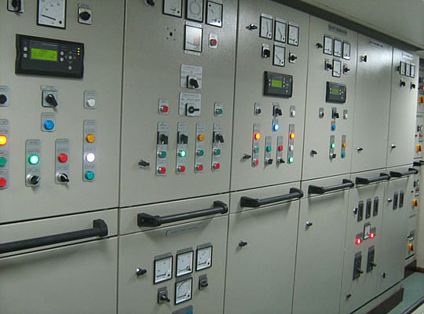
PROJE VE YAPIM ŞUBE MÜDÜRLÜĞÜ
Aygıtların düzenlenmesi
İşletme sırasında üzerinde manevra yapılacak aygıtlar ve okunacak ölçü aletleri kolayca ve tehlikesizce ulaşılabilen yerlere konulacak ve kullanışlı olacaklardır.
Bağlama tesislerinde kullanılacak olan elle ya da yalıtkan pensler ve benzer aletlerle kumanda edilen sigortalar, ayırıcılar ve kesicilerin kumanda kollarının tutma noktaları, uygun bir yüksekliğe yerleştirilecektir. Ancak bu yükseklik, manevra sırasında basılan zeminden en az 50 cm. ve en fazla 170 cm. yükseklikte olacaktır.
PROJE VE YAPIM ŞUBE MÜDÜRLÜĞÜ

Slide 24
PROJE VE YAPIM ŞUBE MÜDÜRLÜĞÜ
Kesici, ayırıcı ve yük ayırıcılarının konumları
Kesiciler ve ayırıcılar açık konumlarında her türlü hava koşullarında, devreyi tam ve güvenli bir biçimde ayırmış olmalıdır.
Aygıtların koruma topraklamasına bağlanması
Kuvvetli akımla çalışan metal gövdeli elektrik aygıtlarını ve koruyucu kutularını topraklama iletkenine bağlamak için bir düzen bulunmalıdır.
PROJE VE YAPIM ŞUBE MÜDÜRLÜĞÜ

Slide 25
PROJE VE YAPIM ŞUBE MÜDÜRLÜĞÜ
Aygıtlar üzerindeki yazılar
Bütün kuvvetli akım aygıtları, ölçü transformatörleri, ölçü aletleri ve sigortalarla birlikte tüm devre kesme aygıtları üzerinde, bunların ilgili standartlarda belirtilen işaretleme bilgilerini açık olarak gösteren silinmez ve bozulmaz, kolayca görülebilen ve anlaşılabilen yazılar ya da işaretler bulunmalıdır.
PROJE VE YAPIM ŞUBE MÜDÜRLÜĞÜ

Slide 26
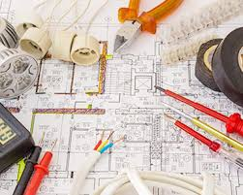
PROJE VE YAPIM ŞUBE MÜDÜRLÜĞÜ
BEŞİNCİ BÖLÜM
Elektrik Tesisleri
Tesislerin düzenlenmesi
Tesisler arıza, onarım ve bakım nedeniyle çeşitli bölümlerin devre dışı olması durumunda da işletmenin kesintisiz sürebileceği biçimde düzenlenmelidir. Tesisler yapılırken, gelecekteki genişlemeler ve yapım işleri sırasında işletmenin süreceği göz önünde bulundurulmalıdır.
Uyarma levhaları
Çeşitli yerlere ve tesis bölümlerine, görevlilerin makineler, aygıtlar ve iletkenlerin ne işe yaradığını açıkça anlayabileceği biçimde bozulmaz türden yazı, işaret ve şemalar konulmalıdır.
PROJE VE YAPIM ŞUBE MÜDÜRLÜĞÜ

Slide 27
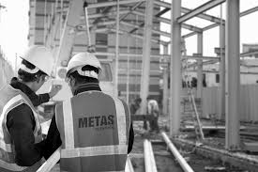
PROJE VE YAPIM ŞUBE MÜDÜRLÜĞÜ
Aydınlatma
Bütün tesis bölümleri olabildiğince gün ışığı ile iyi biçimde aydınlatılmalıdır. Ayrıca bu bölümlere yeterli ve düzgün dağılımlı elektrik aydınlatma tesisi yapılmalıdır.
İşletme ve bakım aygıtları
İşletmede kullanılan (Manevra çubukları, sigorta pensleri, yalıtkan eldivenler, yalıtkan sehpalar gibi..) bütün araçlar standardında belirtildiği sürelerde, yoksa imalatçının öngördüğü sürelerde denetlenip bakım ve onarım altında bulundurulmalıdır. Bu denetlemeler kalıcı bir şekilde kayıt edilmelidir.
PROJE VE YAPIM ŞUBE MÜDÜRLÜĞÜ

Slide 28
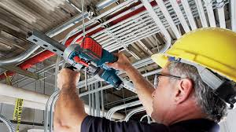
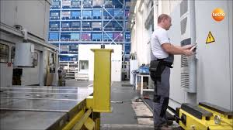
PROJE VE YAPIM ŞUBE MÜDÜRLÜĞÜ
Bakım ve onarım
Tesislerin ve aygıtların teknik belgelerinde belirtilen aralıklarda bakım ve onarımları yapılmalıdır. Yapılan bakım ve onarımlar kalıcı bir şekilde kaydedilmelidir.
Yalıtılmış yüksek gerilimli işletme aygıtlarında alçak gerilimli bölümler
Toprağa karşı yalıtılmış olarak kurulan yüksek gerilimli makine ve aletlerle temasta bulunan alçak gerilimli devreler, gördükleri iş ve düzenlenmeleri bakımından yüksek gerilimli tesis bölümleri gibi işlem görmelidir.
PROJE VE YAPIM ŞUBE MÜDÜRLÜĞÜ

Slide 29
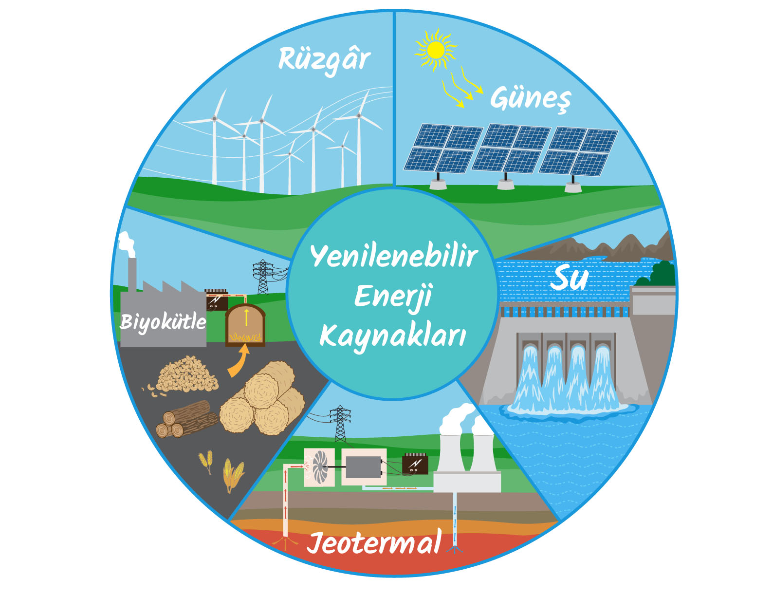
PROJE VE YAPIM ŞUBE MÜDÜRLÜĞÜ
PROJE VE YAPIM ŞUBE MÜDÜRLÜĞÜ

Slide 30
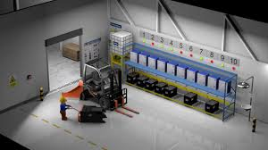
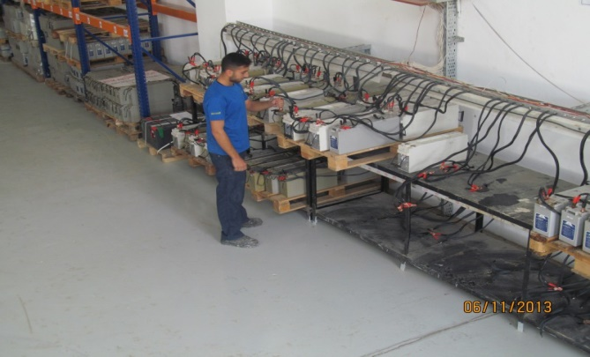
PROJE VE YAPIM ŞUBE MÜDÜRLÜĞÜ
Kurşun - asitli akümülatör odalarının özellikleri
Akümülatörlerin kullanılması gerektiğinde bakım gerektirmeyen veya kuru tip aküler olması zorunludur. Akülerin kapasiteleri, besledikleri tüketicilere işletmenin gereği olan süre kadar yetebilecek şekilde olmalıdır.
Kurşun-asitli akümülatör odaları kuru havalı, serin, sarsıntısız olmalı ve olabildiğince sıcaklık değişmelerinin etkisinden uzak bulundurulmalıdır. Akümülatörler çok yüksek ya da alçak ortam sıcaklıklarına karşı korunmalıdır.
PROJE VE YAPIM ŞUBE MÜDÜRLÜĞÜ

Slide 31
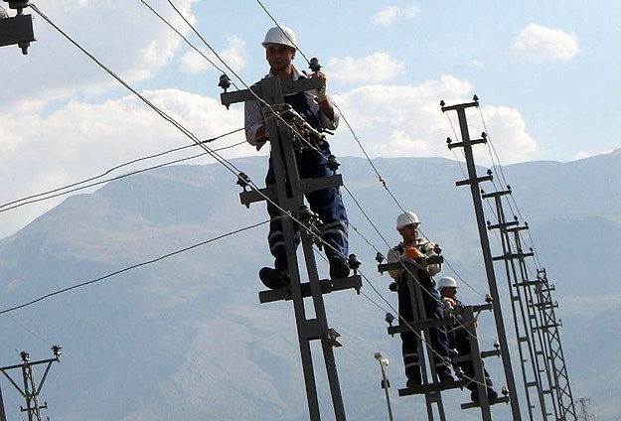
PROJE VE YAPIM ŞUBE MÜDÜRLÜĞÜ
ALTINCI BÖLÜM
Elektrik Hatları
Hava hatları
Aşağıdaki hükümler, açıkta tesis edilen yönetmelik kapsamındaki tüm elektrik hava hatlarına uygulanır.
İletkenler ve izolatörler
a) Çıplak iletkenler
b) Yalıtılmış hava hattı kabloları
c) İzolatörler
PROJE VE YAPIM ŞUBE MÜDÜRLÜĞÜ

Slide 32
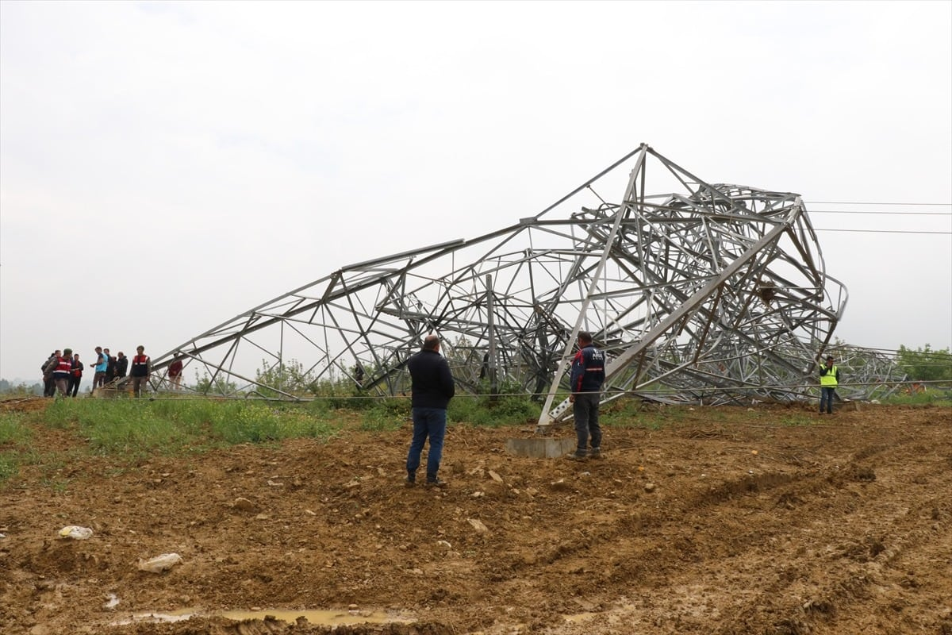
PROJE VE YAPIM ŞUBE MÜDÜRLÜĞÜ
YIKILAN BİR ELEKTRİK DİREĞİ ÖRNEĞİ
PROJE VE YAPIM ŞUBE MÜDÜRLÜĞÜ

Slide 33
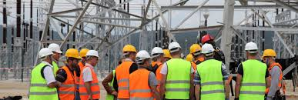
PROJE VE YAPIM ŞUBE MÜDÜRLÜĞÜ
İlişkin Hükümler
Kuvvetli akım tesislerinde çalışmak
Tüm yüksek gerilimli kuvvetli akım tesislerinde teknik konulardan sorumlu Elektrik Mühendisi olmalıdır.
Bu Mühendisin iş güvenliği ve iş emniyeti açısından sorumluluğu, tesiste uyulması gereken iş güvenliği yöntemlerini tespit etmek, emniyetli bir işletme için uyulması gerekli kuralları belirlemek ve gerekli araç gereçleri tespit ederek söz konusu kurallara uyulması yönünde denetlemeler yapmaktır.
PROJE VE YAPIM ŞUBE MÜDÜRLÜĞÜ

Slide 34
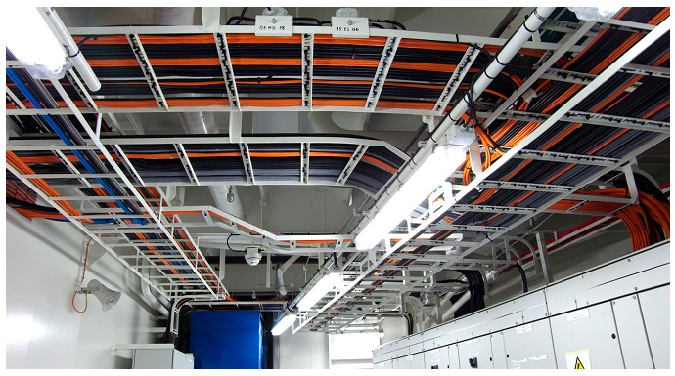
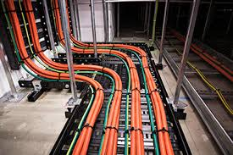
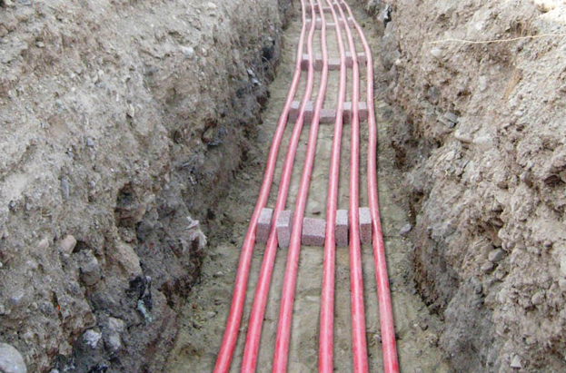
PROJE VE YAPIM ŞUBE MÜDÜRLÜĞÜ
PROJE VE YAPIM ŞUBE MÜDÜRLÜĞÜ
KABLO MONTAJ ÖRNEKLERİ

Slide 35
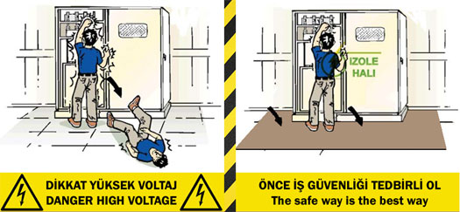
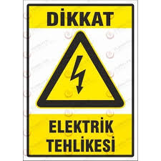
PROJE VE YAPIM ŞUBE MÜDÜRLÜĞÜ
Çalışanların güvenliğini sağlamak için alınacak önlemler
İşletme sorumluları genellikle yapılacak işler için görevlendirilen kişilere; işin süresi, yeri, cinsi ve önemine ilişkin yazılı yönergeler vereceklerdir.
PROJE VE YAPIM ŞUBE MÜDÜRLÜĞÜ
ÖNCE İŞ GÜVENLİĞİ

Slide 36
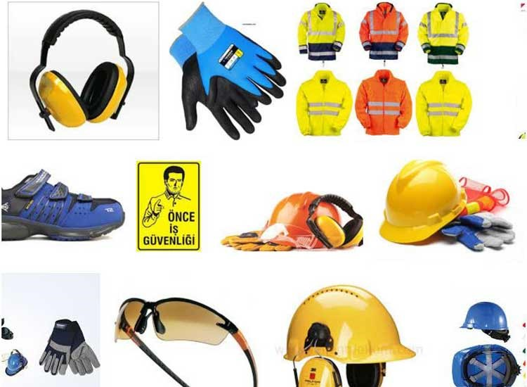
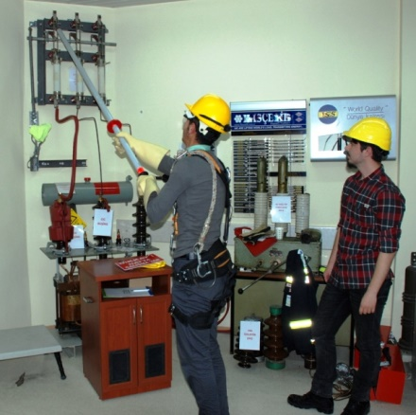
PROJE VE YAPIM ŞUBE MÜDÜRLÜĞÜ
İŞ GÜVENLİĞİ MALZEMELERİ
İŞ GÜVENLİĞİ UYGUMA ÖRNEĞİ
PROJE VE YAPIM ŞUBE MÜDÜRLÜĞÜ

Slide 37
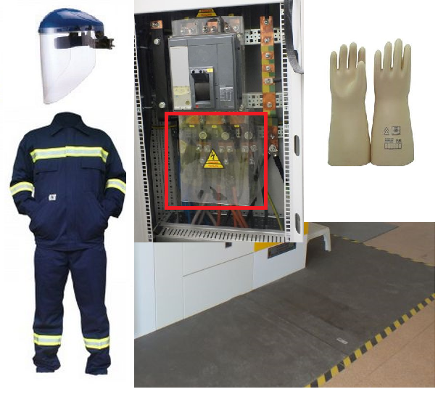
PROJE VE YAPIM ŞUBE MÜDÜRLÜĞÜ
ŞALT SAHASI
YÜKSEK GERİLİMDE İŞ GÜVENLİĞİ
PROJE VE YAPIM ŞUBE MÜDÜRLÜĞÜ

Slide 38
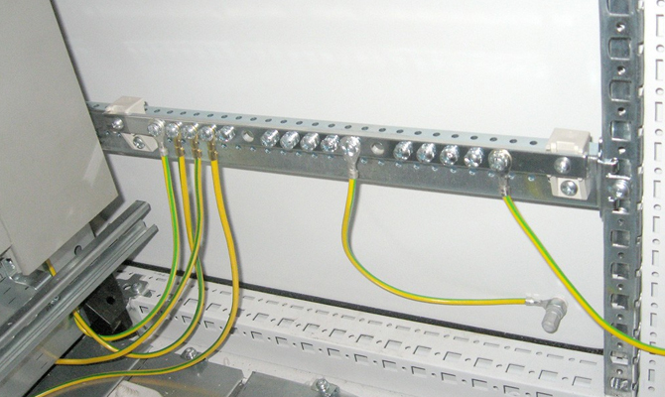
PROJE VE YAPIM ŞUBE MÜDÜRLÜĞÜ
PANO TOPRAKLAMASI
PROJE VE YAPIM ŞUBE MÜDÜRLÜĞÜ

Slide 39
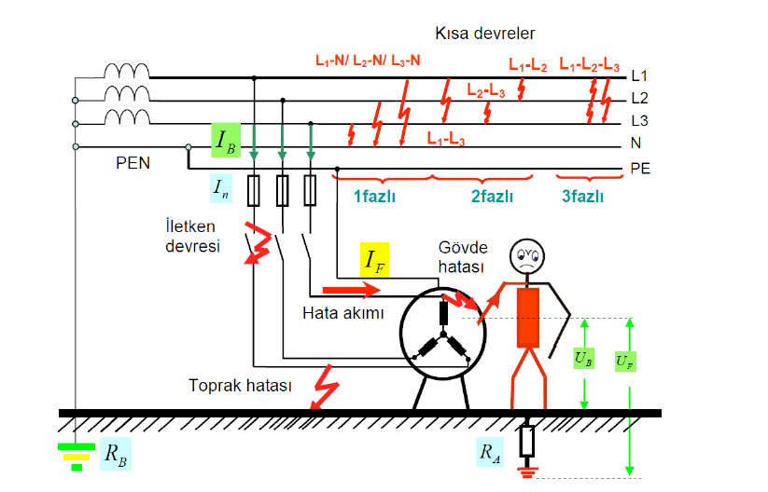
PROJE VE YAPIM ŞUBE MÜDÜRLÜĞÜ
KISA DEVRELER
PROJE VE YAPIM ŞUBE MÜDÜRLÜĞÜ

Slide 40
PROJE VE YAPIM ŞUBE MÜDÜRLÜĞÜ
ELEKTRİK SİSTEMLERİNDE ÖLÇÜM
PROJE VE YAPIM ŞUBE MÜDÜRLÜĞÜ

Slide 41
PROJE VE YAPIM ŞUBE MÜDÜRLÜĞÜ
PARATONER TOPRAKLAMASI - TOPRAKLAMA
PROJE VE YAPIM ŞUBE MÜDÜRLÜĞÜ

Slide 42
PROJE VE YAPIM ŞUBE MÜDÜRLÜĞÜ
PROJE VE YAPIM ŞUBE MÜDÜRLÜĞÜ

Slide 43
PROJE VE YAPIM ŞUBE MÜDÜRLÜĞÜ
PROJE VE YAPIM ŞUBE MÜDÜRLÜĞÜ

Slide 44
PROJE VE YAPIM ŞUBE MÜDÜRLÜĞÜ
TOPRAKLAMA
PROJE VE YAPIM ŞUBE MÜDÜRLÜĞÜ

Slide 45
PROJE VE YAPIM ŞUBE MÜDÜRLÜĞÜ
Çalışanların güvenliğini sağlamak için alınacak önlemler
Kuvvetli akım tesislerinde
çalışan görevlilere, çalıştığı kuruluş
yada işletme tarafından yapacağı iş ve
yükümlülükler konusunda bilgi verilecek ve gerekli açıklamalar yapılacaktır. Yaptırılan iş, sağlık ve yaşam için tehlikeli ise, işi yaptıran, çalışanları gerekli koruyucu malzemelerle donatmak zorundadır. Tesisin uygun noktalarında, kaza durumlarında gerekli olacak ilk yardım malzemeleri ve kurtarma aygıtları her an güvenle kullanılabilir durumda hazır bulundurulacaktır.
PROJE VE YAPIM ŞUBE MÜDÜRLÜĞÜ

Slide 46
PROJE VE YAPIM ŞUBE MÜDÜRLÜĞÜ
PROJE VE YAPIM ŞUBE MÜDÜRLÜĞÜ

Slide 47
PROJE VE YAPIM ŞUBE MÜDÜRLÜĞÜ
Önemli elektrik üretim ve dağıtım tesisleri her an genel ya da özel telefon iletişim tesisleri aracılığı ile birbirine bağlanacaktır.
Tesisi bitirilen hava hatlarına ilk gerilim uygulanmasından en az üç gün önce yerel gereklere ve olanaklara göre aşağıdaki bilgileri de kapsayan bildiriler yayınlanacaktır:
*Hava hattının yeri
*Hava hattının gerilimi
*Doğabilecek tehlikeler
*Hat dolayında bulunanların dikkat edeceği konular.
Bir hava hattında iletkenlerin kesitinin arttırılması ya da hatta yeni iletkenlerin çekilmesi durumlarında direklerin ve temellerinin o sıradaki gerçek dayanımlarının artan yüke göre yeterliliği doğrulanacaktır.
PROJE VE YAPIM ŞUBE MÜDÜRLÜĞÜ

Slide 48
PROJE VE YAPIM ŞUBE MÜDÜRLÜĞÜ
a) Hava hatlarının denetimi: İşletme tarafından belirli sürelerde hava hatları ve direkler, topraklamalar dahil denetlenmeli ve yoklanmalıdır.
b) Hava hatları dışındaki kuvvetli akım tesisleri: İşletme tarafından tesisin özellikleri göz önüne alınarak belirli aralıklarla denetleme ve yoklamaların süresi hiç bir zaman 2 yılı geçmemelidir. Yoklama ve bakımların sonuçları düzenli olarak kaydedilmelidir.
Devre dışı edilen kullanılmayacak hatlar topraklanmalıdır. Uzun süre işletme dışında bırakılacak hava hatları ya tamamen sökülecek ya da işletmede bulunan hatlar gibi düzenli biçimde belirli sürede bakımı yapılacaktır.
SEKİZİNCİ BÖLÜM
Yürürlüğe İlişkin Hükümler
Yürürlükten kaldırılan yönetmelik
21 Kasım 1978 tarih ve 16466 sayılı Resmi Gazete‘de yayımlanan Elektrik Kuvvetli Akım Tesisleri Yönetmeliği yürürlükten kalkmıştır.
PROJE VE YAPIM ŞUBE MÜDÜRLÜĞÜ

Slide 49
PROJE VE YAPIM ŞUBE MÜDÜRLÜĞÜ
GÜVENLİKSİZ ÇALIŞMA ÖRNEĞİ
PROJE VE YAPIM ŞUBE MÜDÜRLÜĞÜ

Slide 50
PROJE VE YAPIM ŞUBE MÜDÜRLÜĞÜ
ENERJİ NAKİL HATLARINDA VE TRAFOLARDA ÇALIŞMA ÖRNEKLERİ
PROJE VE YAPIM ŞUBE MÜDÜRLÜĞÜ

Slide 51
PROJE VE YAPIM ŞUBE MÜDÜRLÜĞÜ
PARATONERLER
PROJE VE YAPIM ŞUBE MÜDÜRLÜĞÜ

Slide 52
PROJE VE YAPIM ŞUBE MÜDÜRLÜĞÜ
PROJE VE YAPIM ŞUBE MÜDÜRLÜĞÜ

Slide 53
PROJE VE YAPIM ŞUBE MÜDÜRLÜĞÜ
PROJE VE YAPIM ŞUBE MÜDÜRLÜĞÜ

Slide 54
PROJE VE YAPIM ŞUBE MÜDÜRLÜĞÜ
PROJE VE YAPIM ŞUBE MÜDÜRLÜĞÜ

Slide 55
PROJE VE YAPIM ŞUBE MÜDÜRLÜĞÜ
İLGİNİZE TEŞEKÜR EDERİM..
VEDAT HERSEK
ELEKTRİK MÜHENDİSİ
PROJE VE YAPIM ŞUBE MÜDÜRLÜĞÜ

